Slide 1
Kurswahlen Wahlpflichtbereich II der Jgst. 9&10 Differenzierungskurs
Informationen zu
Kursinhalten
Methoden
Unterrichtszielen
Anforderungen
1
Städtisches Gymnasium
Stand: 2024/25

Slide 2
Inhaltsverzeichnis
Biochemie ist…
Womit beschäftigt sich die Biochemie?
Was steht im Vordergrund?
Themen der Jahrgangsstufe 9
Themen der Jahrgangsstufe 10
Du solltest Biochemie wählen, wenn…
Biochemie ist zukunftsweisend, weil…

Slide 3
Differenzierungskurs Biologie/Chemie
kurz „BioChemie“
Wir machen aber keine hochkomplizierte „Biochemie“, sondern Themen, die was mit Biologie und auch Chemie zu tun haben,
z.B. …

Slide 4
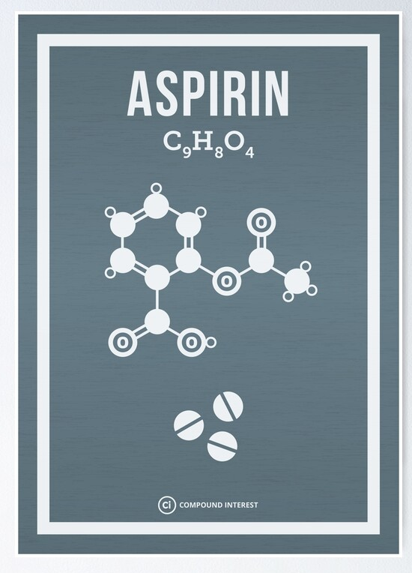
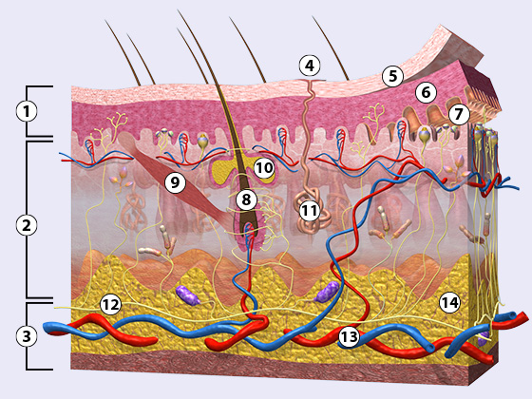
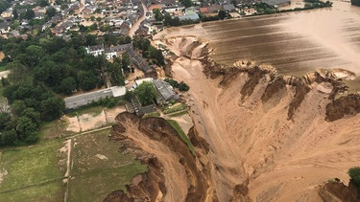
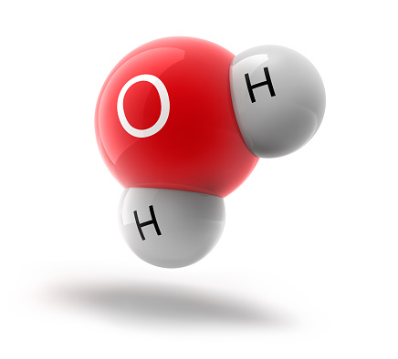
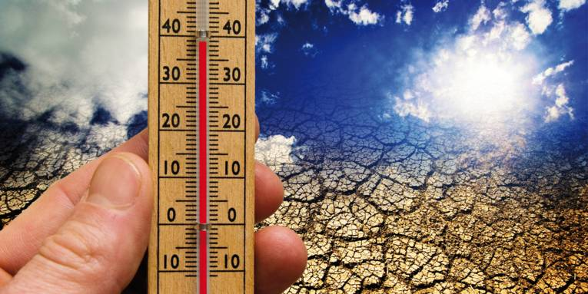
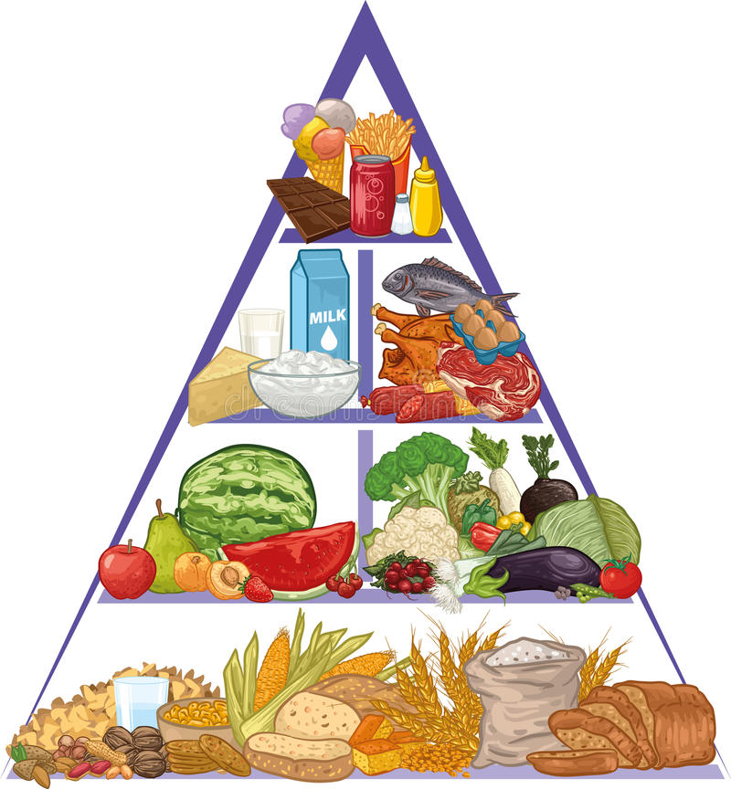
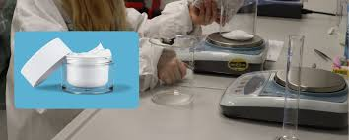
Differenzierungskurs Biologie/Chemie
Klimawandel - Folgen extremen Wetters (Kl. 10)
Verknüpfung biologischer & chemischer Inhalte!
Gesundheit des Menschen (Kl. 9)
Notes:
https://www.br.de/nachrichten/wissen/hochwasser-durch-klimawandel-ist-das-noch-wetter-oder-schon-klimawandel,SdJcE9h
https://www.hannover.de/Leben-in-der-Region-Hannover/Umwelt-Nachhaltigkeit/Klimawandel-und-anpassung/Die-Region-Hannover-im-Klimawandel
https://www.gida.de/testcenter/biologie/bio-dvd031/aufgabe_01.htm
In den Fächern „Biologie“ und „Chemie“ erfolgt der Unterricht gemäß der vorgegebenen Kernlehrplänen.
Der Differenzierungskurs „Biochemie“ bietet die Möglichkeit Themen außerhalb der Vorgaben zu behandeln.
Überschneidungen mit Unterrichtsinhalten der Fächer Biologie und Chemie sind unvermeidlich und gewollt →vernetztes Lernen
fächerübergreifendes Lernen kann stärker betont werden
deutlich größere Freiräume für Experimente und praktisches Arbeiten sind vorhanden!

Slide 5
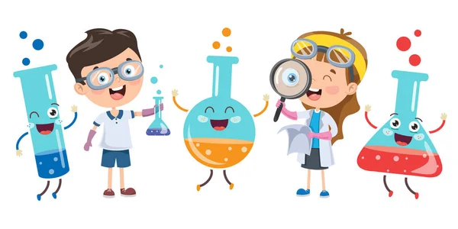
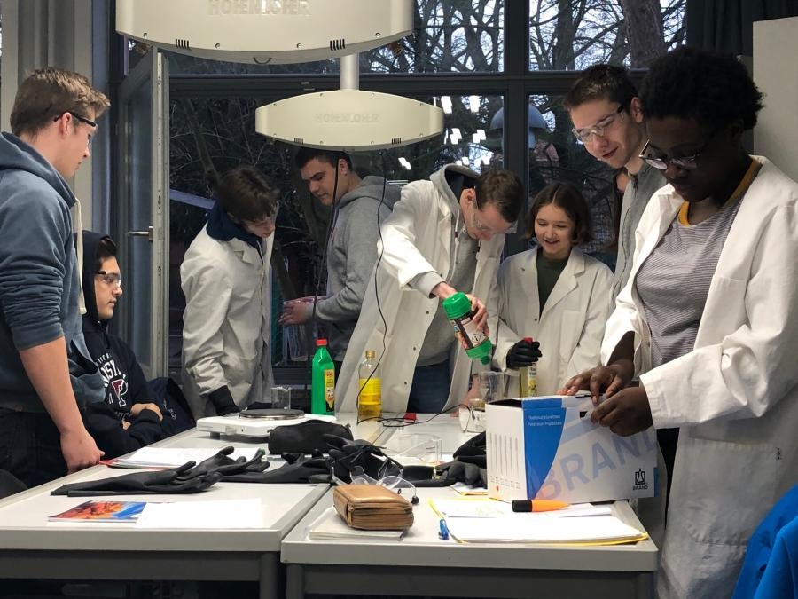
Differenzierungskurs Biologie/Chemie
Experimente!
Durchführung, Beobachtung, fachliche Auswertung & theoretische Vertiefung
1
Notes:
https://www.ernestinenschule.de/seite/344325/naturwissenschaft.html

Slide 6
Womit beschäftigt sich Biochemie?
In den Fächern „Biologie“ und „Chemie“ erfolgt der Unterricht gemäß der vorgegebenen Kernlehrplänen.
Der Differenzierungskurs „Biochemie“ bietet die Möglichkeit Themen außerhalb der Vorgaben zu behandeln.
Überschneidungen mit Unterrichtsinhalten der Fächer Biologie und Chemie sind unvermeidlich und gewollt →vernetztes Lernen
fächerübergreifendes Lernen kann stärker betont werden
deutlich größere Freiräume für Experimente und praktisches Arbeiten sind vorhanden!

Slide 7
Überblick über die Themen der beiden Jahrgänge
9. 1 Gesundheit des Menschen I – gesunde Ernährung und Lebensmittelchemie
9.2 Gesundheit des Menschen II – Unser Äußeres: Haut – Haare – Körperpflegeprodukte
9.3 Gesundheit des Menschen III – Stressentstehung, -wirkung und -vermeidung
10.1 Klima im Wandel: Nicht nur am Freitag ans Klima denken
10.2 Kriminalistik oder Bionik (je nach Interesse des Kurses)

Slide 8
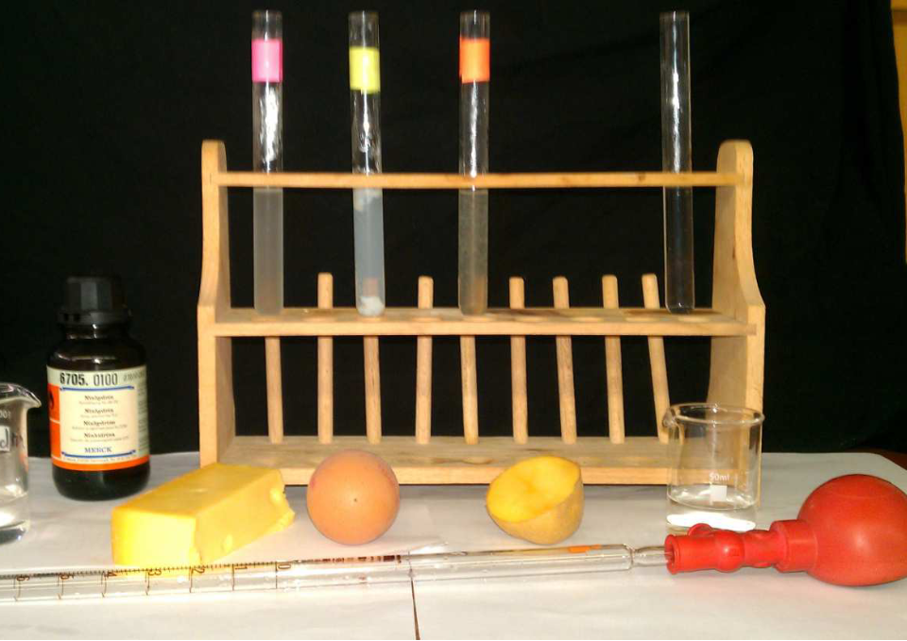
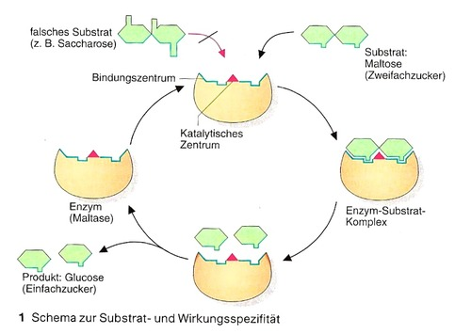
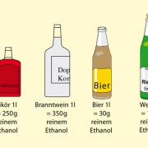
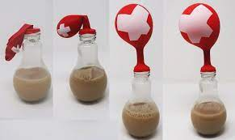
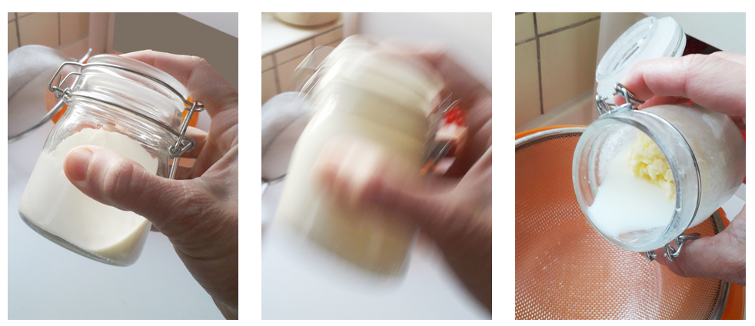
9. 1 Gesundheit des Menschen I – gesunde Ernährung und Lebensmittelchemie
Kohlenhydrate, Eiweiße und Fette – Eigenschaften und Bedeutung für Lebewesen
Bewertung von Nahrungsmitteln – gesunde Ernährung
Untersuchung verschiedener Lebensmittel auf ihre Inhaltsstoffe (z.B. Schokolade, Cola, …)
Wirkung von Enzymen
Herstellung einiger Lebensmittel (z.B. Butter, Margarine, Joghurt, Essig, …)
Einsatz von Mikroorganismen in der Biotechnologie (z.B. Gärungen)
Ggf. Gefahren von Alkoholkonsum
– Ethanol: Ein Stoff aus dem Alltag

Slide 9
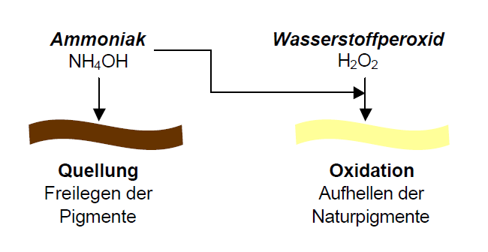
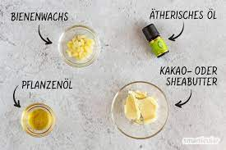
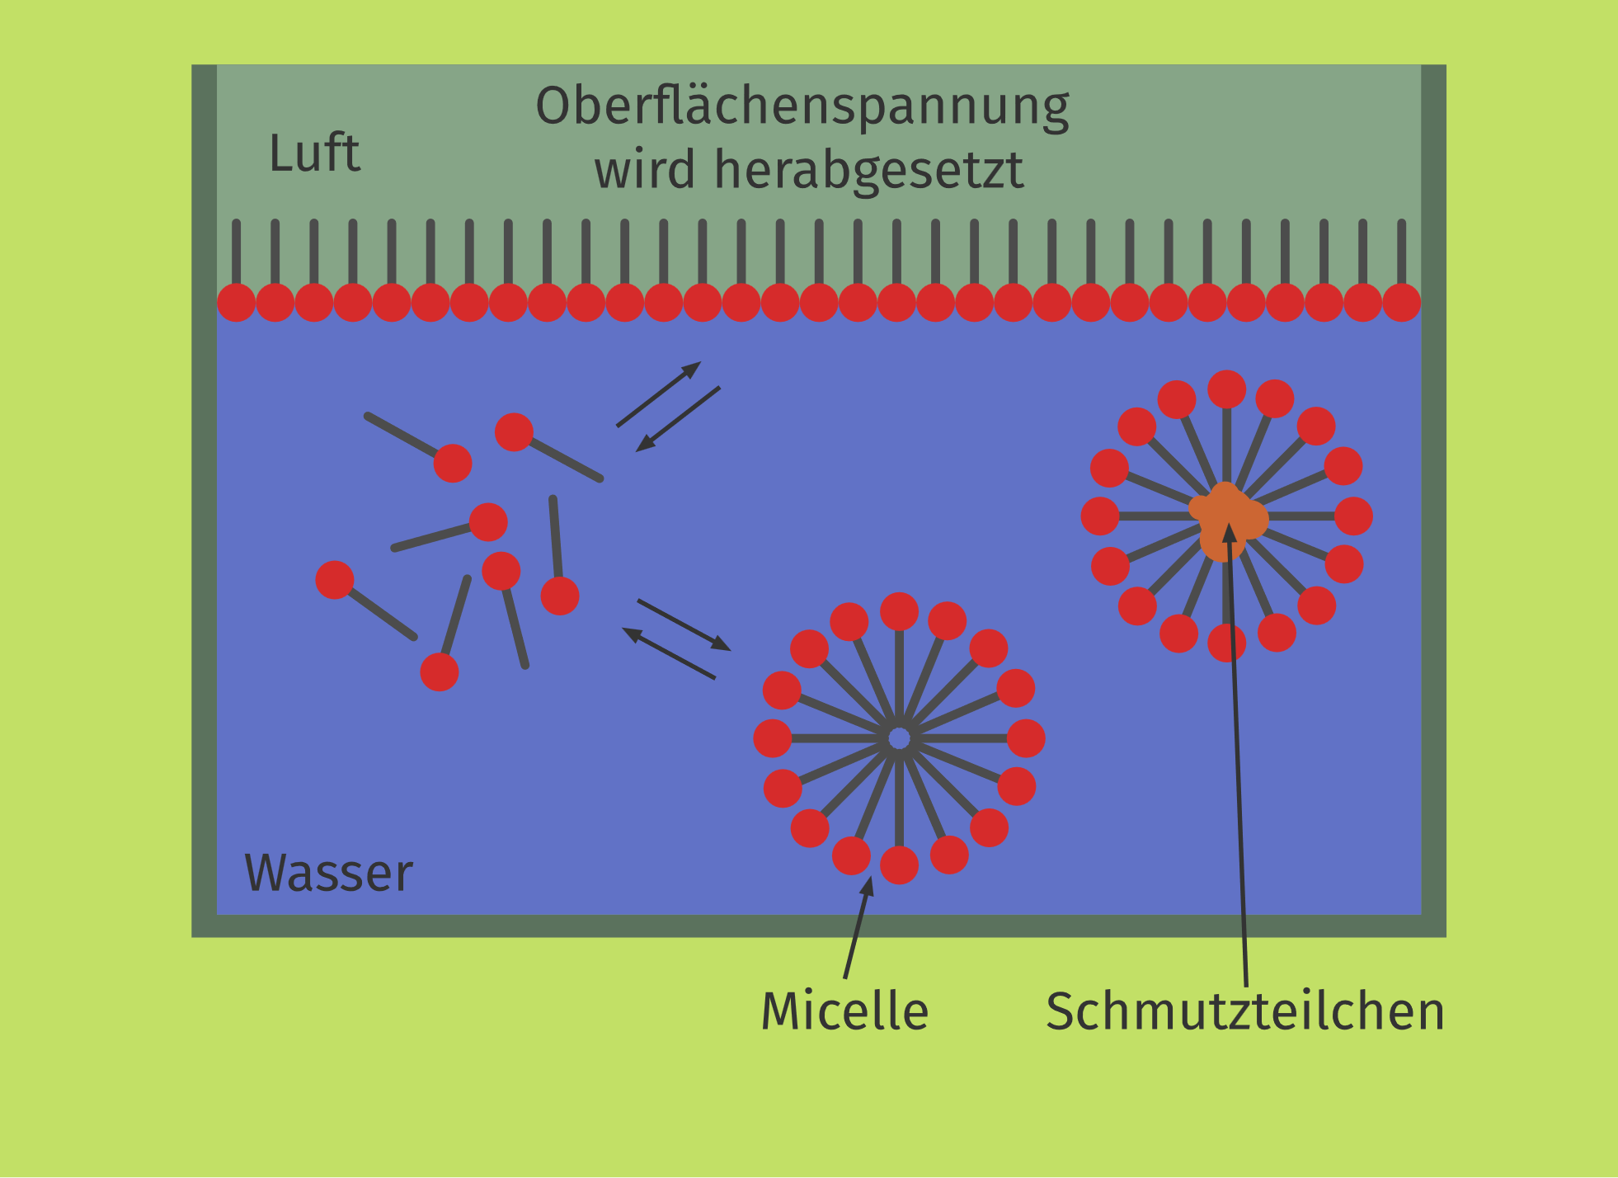
9.2 Gesundheit des Menschen II – Unser Äußeres: Haut – Haare – Körperpflegeprodukte
Ggf. Körperpflege und Hauthygiene – Kosmetikchemie
Zusammensetzung, Herstellung und Wirkung von Wasch- und Pflegemitteln
Desinfektionsmittel
eigene Herstellung von Kosmetikprodukten (z.B. Creme oder Seife)
gesundheitliche Aspekte der Kosmetik
Haut (und Haare)
Aufbau und Funktionen von Haut (und Haaren)
Sonnenschutz
Gefahren: Hautkrebs
Ggf. Gesundheitliche Aspekte, wie „Sauna“, „Tattoos“, „Haarumformung“, „Tönen & Färben“
Notes:
Hautfarbe
(Vom Öl zur Seife und wie wäscht Seife?)
https://www.gida.de/testcenter/biologie/bio-dvd031/aufgabe_01.htm
https://www.fernarzt.com/krankheiten/leberfleck-oder-hautkrebs/
https://www.sofatutor.com/chemie/videos/tenside-eigenschaften

Slide 10
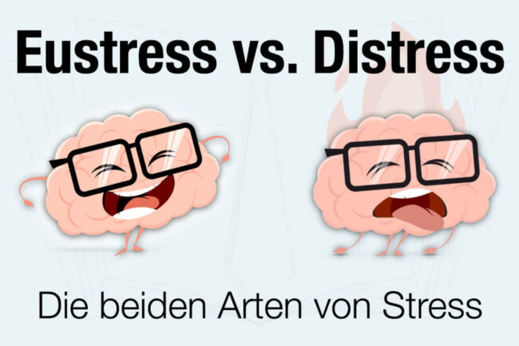
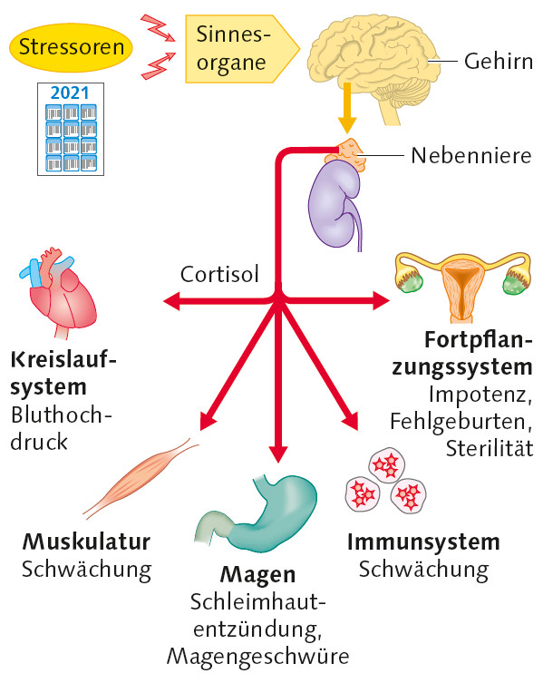
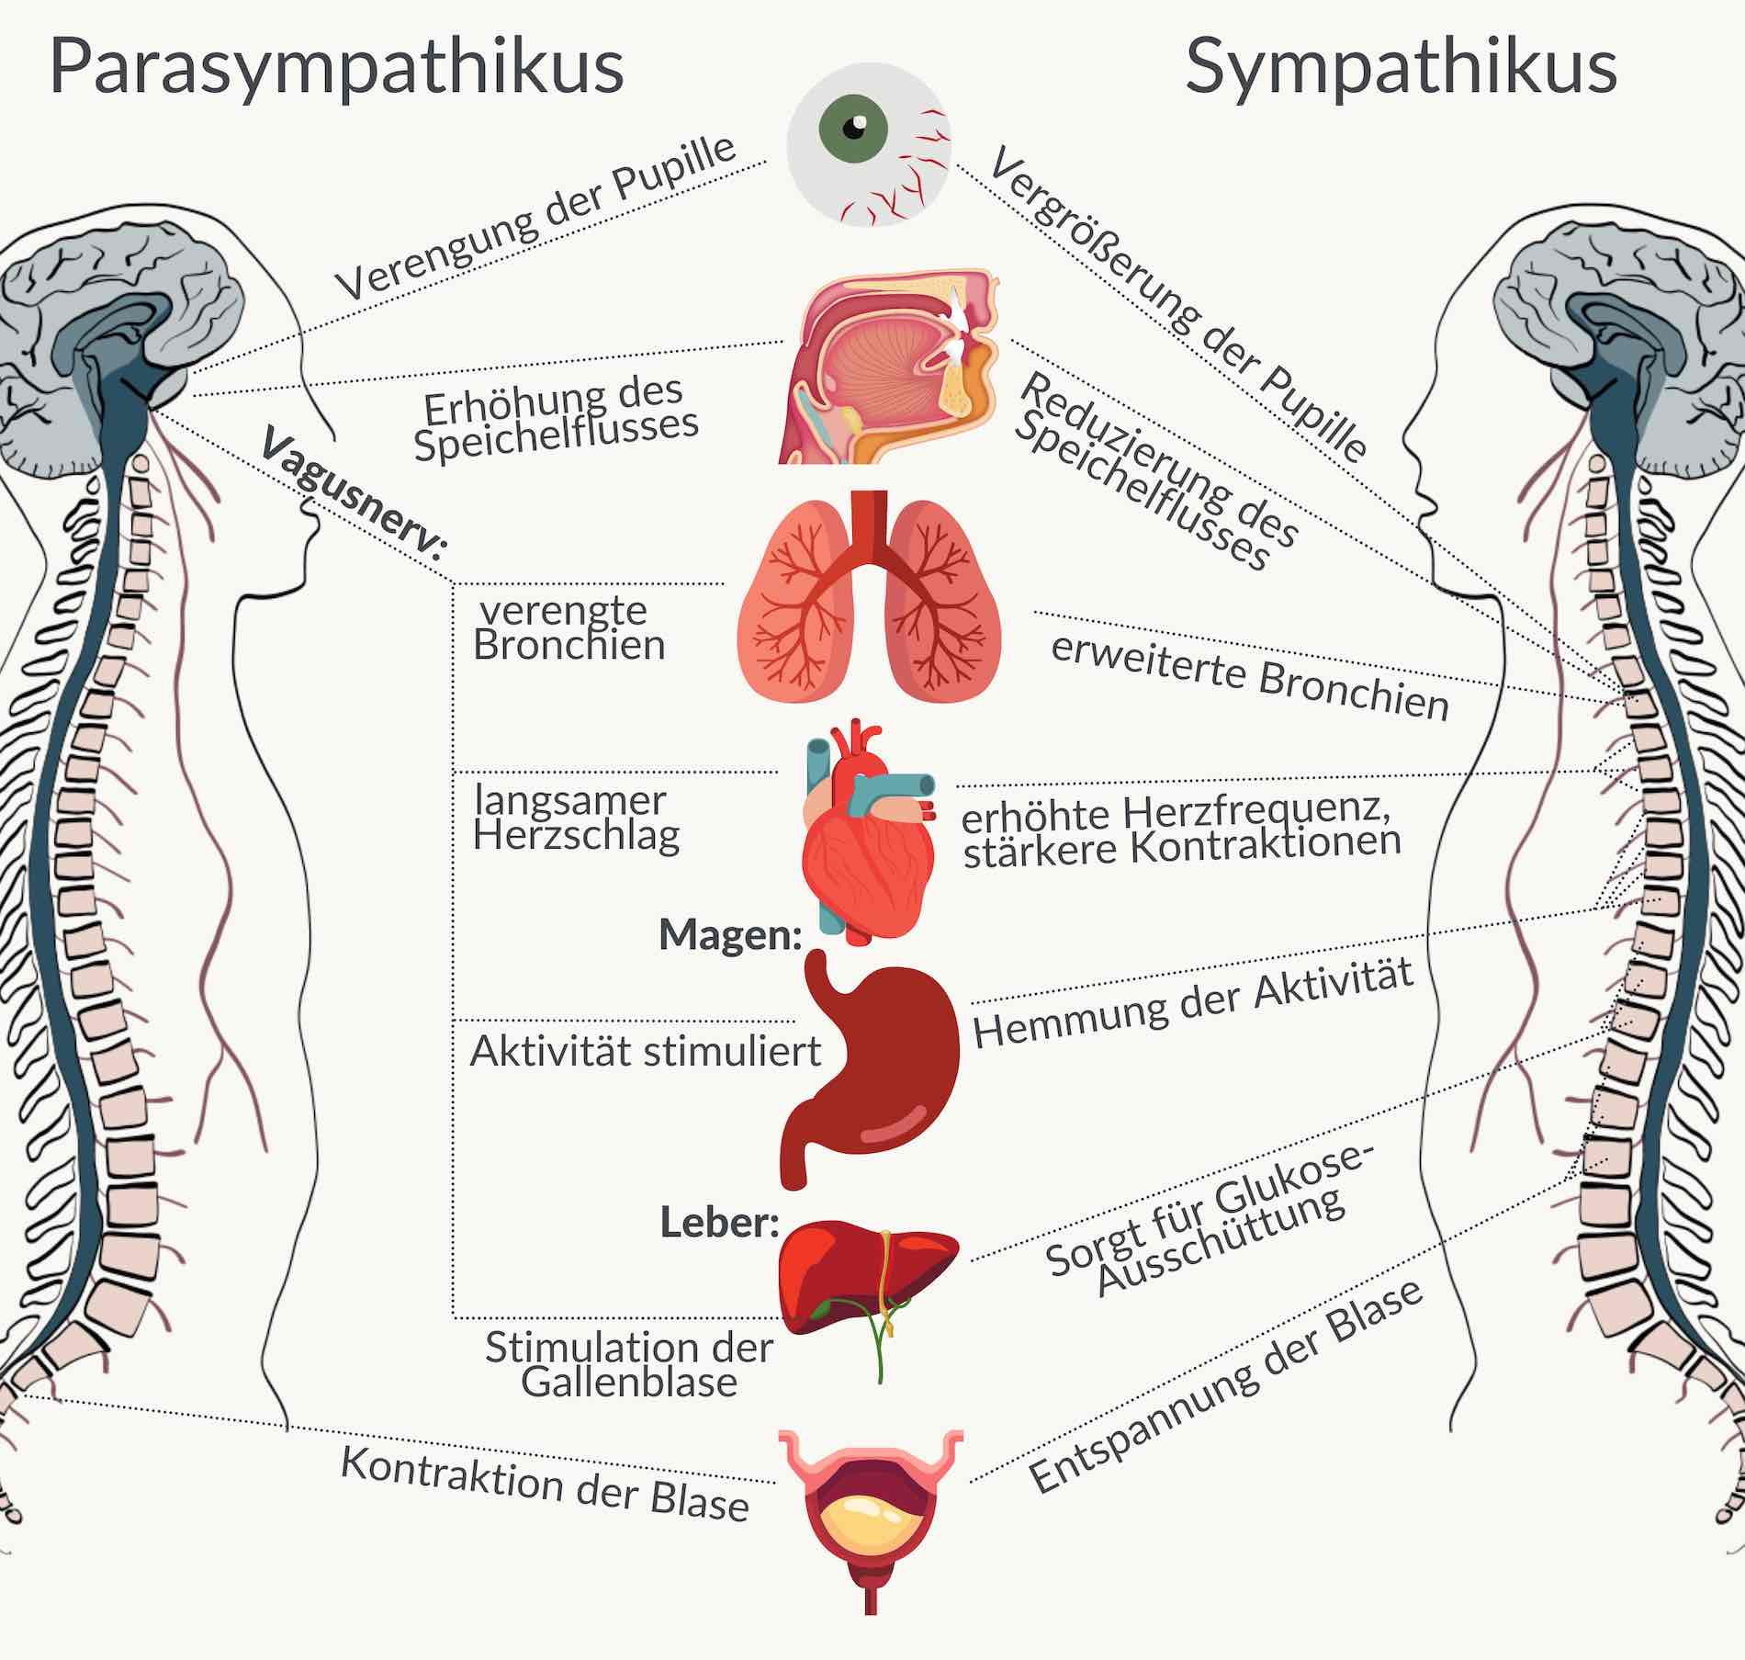
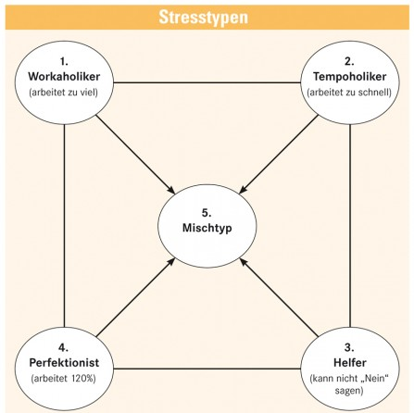
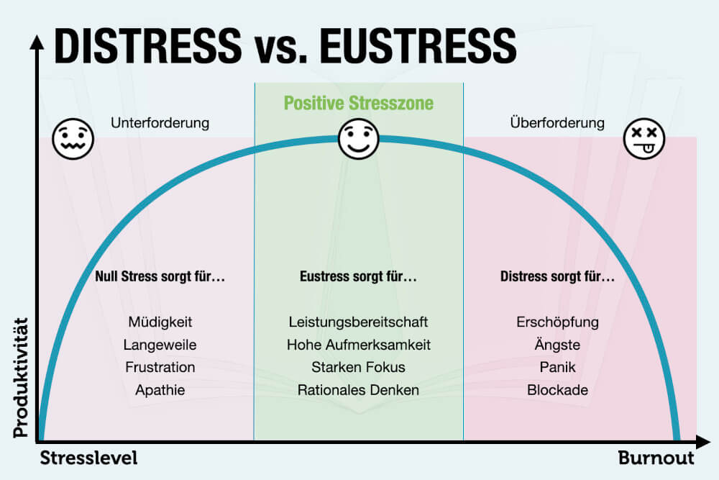
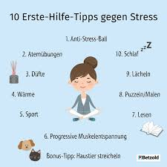
9.3 Gesundheit des Menschen III – Stressentstehung, -wirkung und -vermeidung
Begegnung mit Stresssituationen
Biochemie des Stresses – Entstehung von Stress im Körper
Stressarten, Stresstypen
Auswirkungen von Stress
Methoden zum Stressabbau

Slide 11
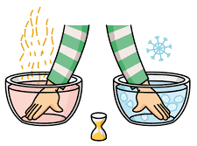
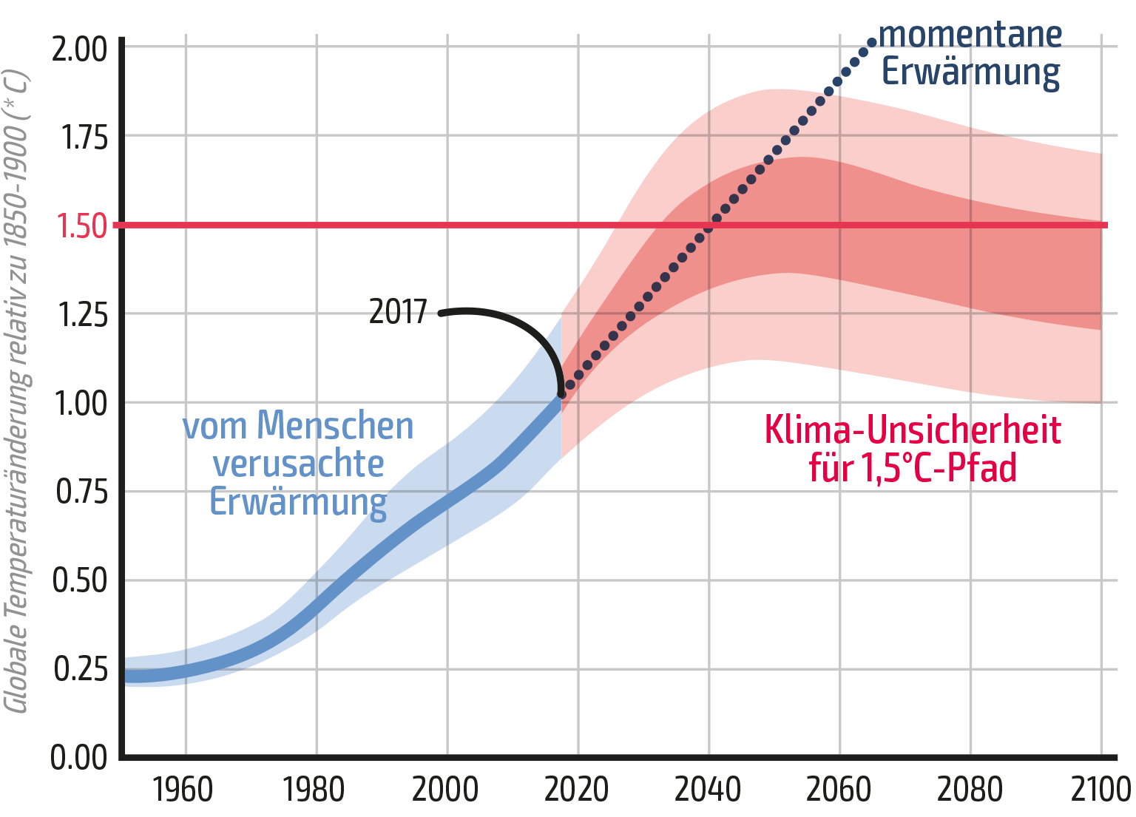
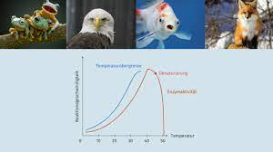
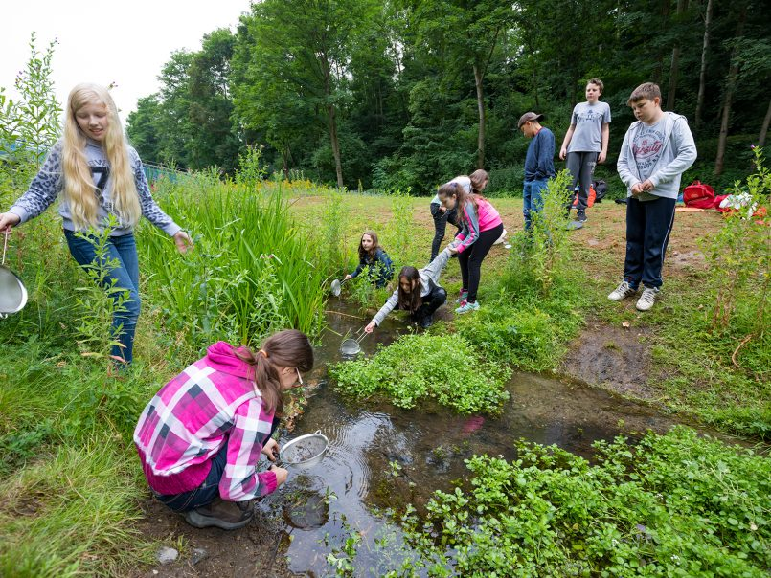
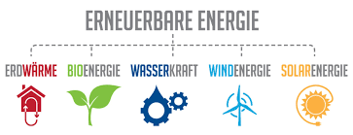
10.1 Klima im Wandel: Nicht nur am Freitag ans Klima denken
Folgen extremen Wetters
Warm und kalt - wie fühle ich das?
Einfluss der Temperatur auf Tiere und Pflanzen
Löslichkeit verschiedener Stoffe im Wasser
Untersuchung an der Seseke: chemische, physikalische und biologische Parameter
Ursachen des Klimawandels
Der Treibhauseffekt
CO₂-Emissionen
Feinstaubbelastung
Alternative Energieträger
Nachwachsende Rohstoffe
– sichern die unsere Zukunft?
Notes:
* 10.1 ert
* Warm und kalt - wie fühle ich das? → Rückgriff auf die Haut aus Jgst. 9

Slide 12
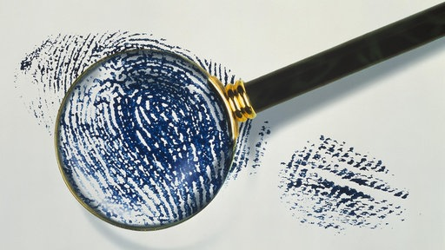
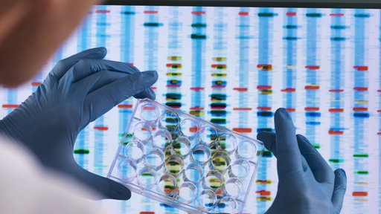
10.2 Projektarbeit in Kleingruppen zur Kriminalistik oder Bionik (je nach Interesse des Kurses)
Daktyloskopie – Methoden zur Sichtbarmachung von Fingerabdrücken
Nachweis von Blut
Verfahren zur Bestimmung des Todeszeitpunktes (u.a. Biologie der Insekten)
…
Notes:
https://www.planet-wissen.de/gesellschaft/verbrechen/kriminalistik/fingerabdruecke-100.html
https://www.planet-wissen.de/gesellschaft/verbrechen/kriminalistik/genetischer-fingerabdruck-100.html

Slide 13
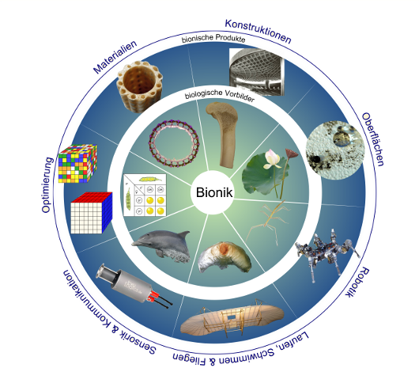
10.2 Projektarbeit in Kleingruppen zur Kriminalistik oder Bionik (je nach Interesse des Kurses)
Rein – wie Lotuspflanzen
Haften wie Kletten (Klettverschluss, Geckoprinzip)
Saugnapf wie bei Kraken
Bionik-Tower
Wärmedämmung
…
Notes:
https://www.bionik-online.de/arbeitsbereiche/

Slide 14
Methoden im BioChemie-Kurs
naturwissenschaftliche Methodik von Problemlösungen
Schülerexperiment, wenn möglich und sinnvoll
eigenständige Informationsbeschaffung
Auswertung und kooperative Erarbeitung fachspezifischen Materials (Fachtexte und Diagramme)
Präsentation selbst erarbeiteter Themenkomplexe

Slide 15
Leistungsanforderungen in BioChemie-Kurs
Sonstige Mitarbeit
2 Kursarbeiten pro Halbjahr
Sonderleistung ersetzt die 4. Arbeit im Schuljahr
in Jgst. 9: Teilnahme an einem Wettbewerb ODER Präsentation/Vortrag eines sich selbst erarbeiteten Themas in einer Kleingruppenarbeit
in Jgst. 10 Erstellung eines Stopp-Motion oder Erklärvideos zu einem selbst gewählten Teilthema aus 10.2
Notes:
Teilnahme am Wettbewerb hängt vom Thema des Wettbewerbs und Interesse des Kurses ab
Referatsthema in 9 in eine Vertiefung zu einem Thema aus Klasse 9

Slide 16
Was sind die übergeordneten Ziele?
Naturwissen-schaftliche
Grundbildung
(Scientific Literacy)
naturwissen-schaftliches Wissen erwerben
Naturwissen-schaftliche Fragen erkennen
naturwissen-schaftliches Arbeiten (u.a. Experimente planen, durchführen und auswerten)
Schlussfolgerungen ziehen und begründete Entscheidungen treffen
selbstständiges Arbeiten und recherchieren (Fachtexte und Diagramme auswerten)
Orientierung für naturwissenschaftliche Berufsfelder
soziale Kompetenzen (Teamarbeit), Übernahme von Verantwortung im Team
Notes:
Selbstständiges und eigenverantwortliches Arbeiten → wissenschaftspropädeutisches Arbeiten zur Vorbereitung auf die gymnasiale Oberstufe

Slide 17
Du solltest Biochemie wählen, wenn…
du dich für die Naturwissenschaften interessierst.
du dich gerne mit naturwissenschaftlichen Fragestellungen und den naturwissenschaftlichen Arbeitsweisen (Beobachten, Experimentieren, Arbeiten mit Modellen) beschäftigst.
du gerne praktisch arbeitest.
du Interesse am vernetzten und kritischen Denken hast.
du bereit bist, dich mit naturwissenschaftlichen Themen/ Problemen näher und intensiv auseinander zu setzen und gewillt bist hierzu Lösungen zu finden.
Notes:
… du bereit bist an naturwissenschaftlichen Wettbewerben teilzunehmen.

Slide 18
Fazit – Biochemie ist…
vielfältig
lebensnah
zukunftsweisend
Notes:
Zukunftsweisend, weil
… Grundlage vielfältiger MINT Berufe
… gerade Biologie als beliebtes Fach i. d. Oberstufe – gute Vorbereitung

